Slide 1
Трансформеры в не-NLP задачах

Slide 2
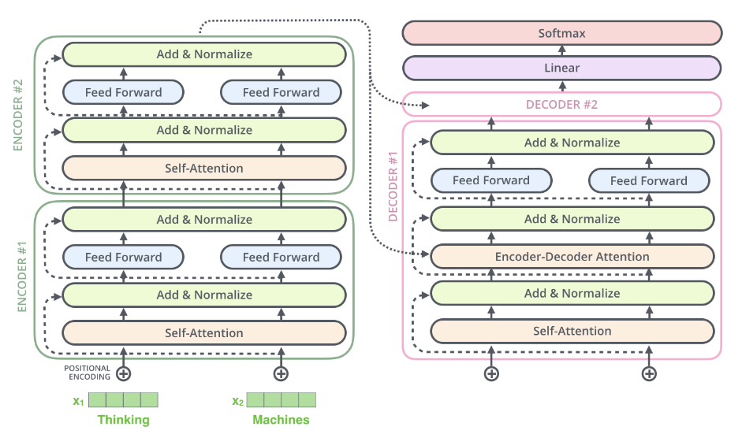
Transformer - recap

Slide 3
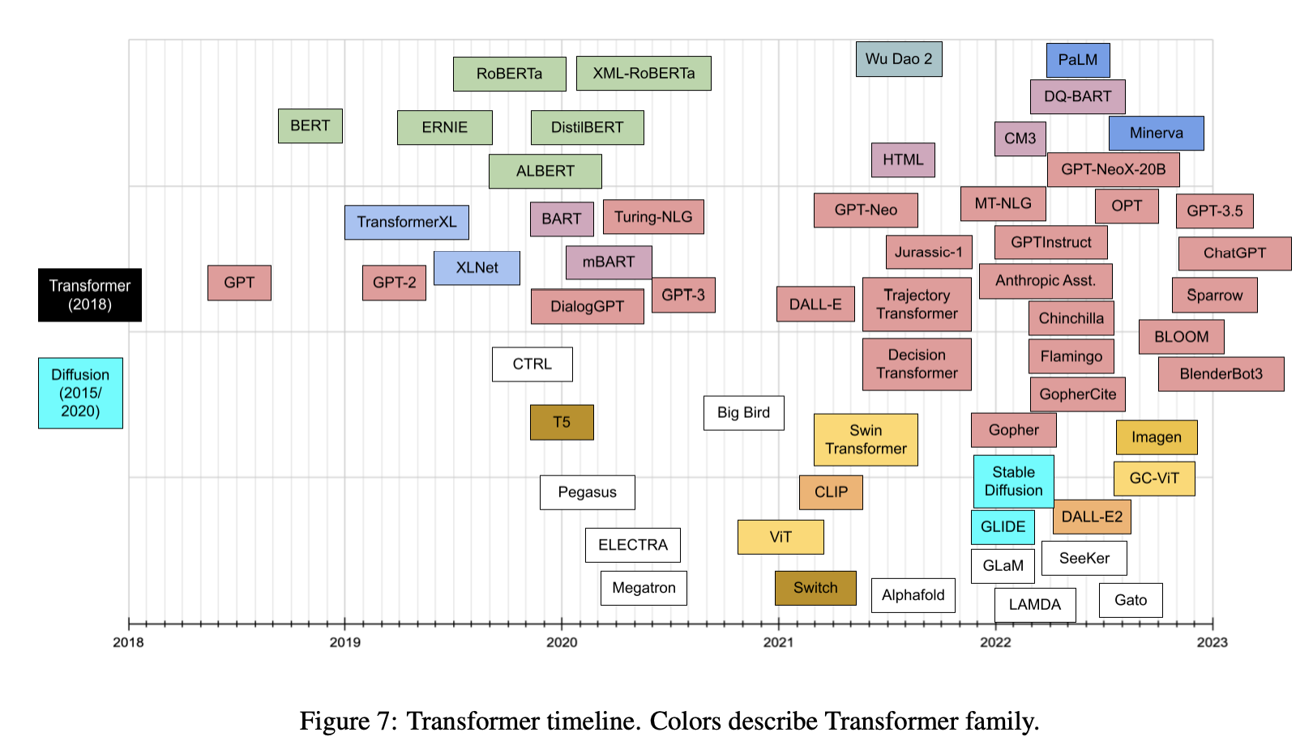
Взрыв успеха в NLP

Slide 4
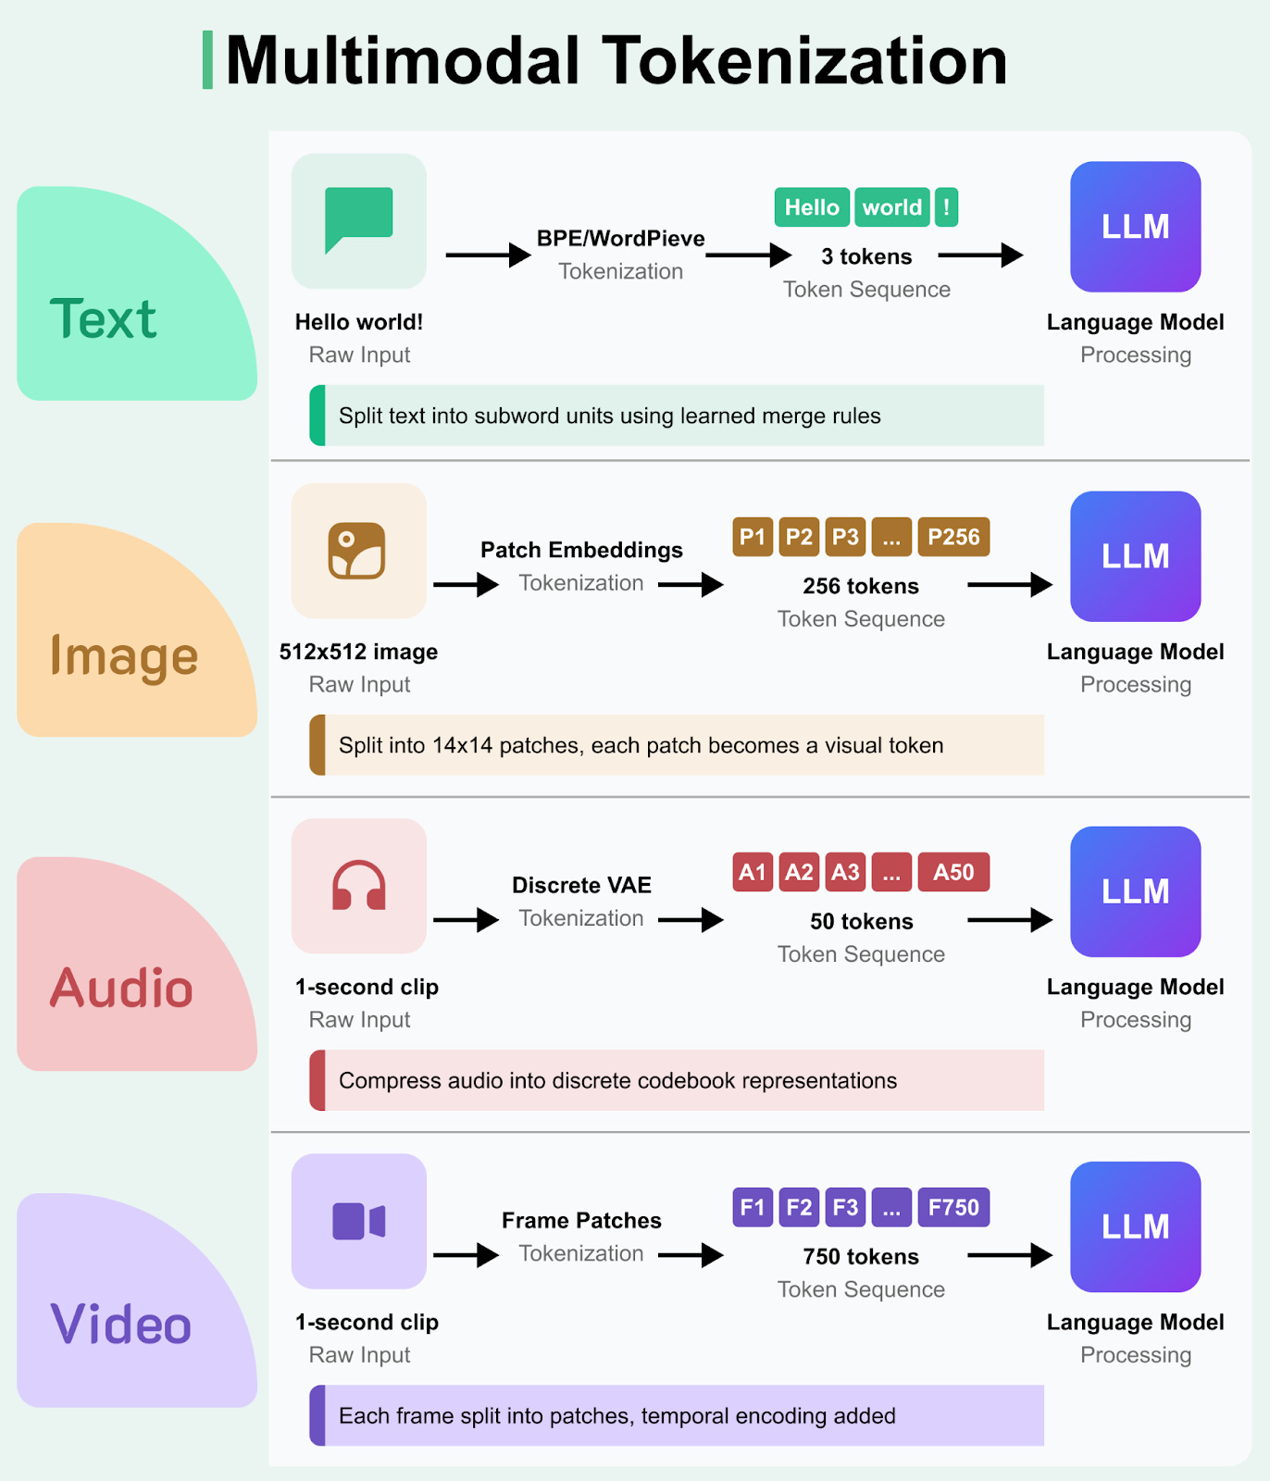
Токенизация всего мира

Slide 5
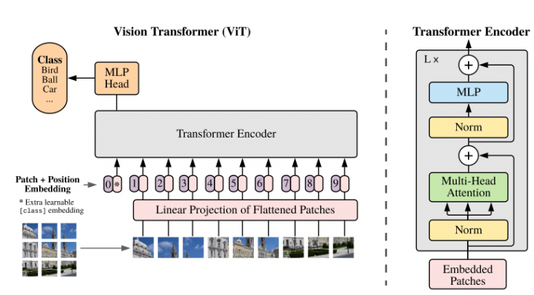
ViT: Visual Transformer
Ключевые этапы:
Разбиение изображения на патчи: вместо обработки всего изображения целиком, ViT делит его на небольшие фрагменты (патчи), например, размером 16x16 пикселей.
Преобразование патчей в эмбеддинги: каждый патч преобразуется в вектор фиксированной длины.
Добавление позиционного кодирования: поскольку трансформеры не учитывают порядок входных данных, добавляется информация о позиции каждого патча.
Применение механизма внимания: модель обучается определять, какие части изображения наиболее важны для выполнения конкретной задачи.
Использование модуля из полносвязных слоев для классификации
An Image is Worth 16x16 Words: Transformers for Image Recognition at Scale

Slide 6
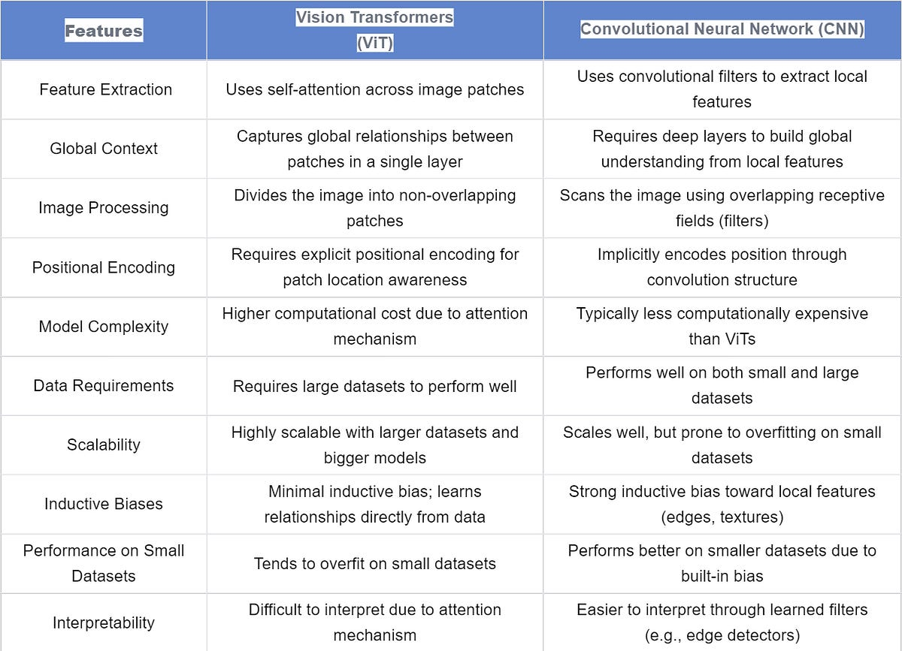
ViT vs CNN
Vision Transformer vs. CNN: A Comparison of Two Image Processing Giants

Slide 7
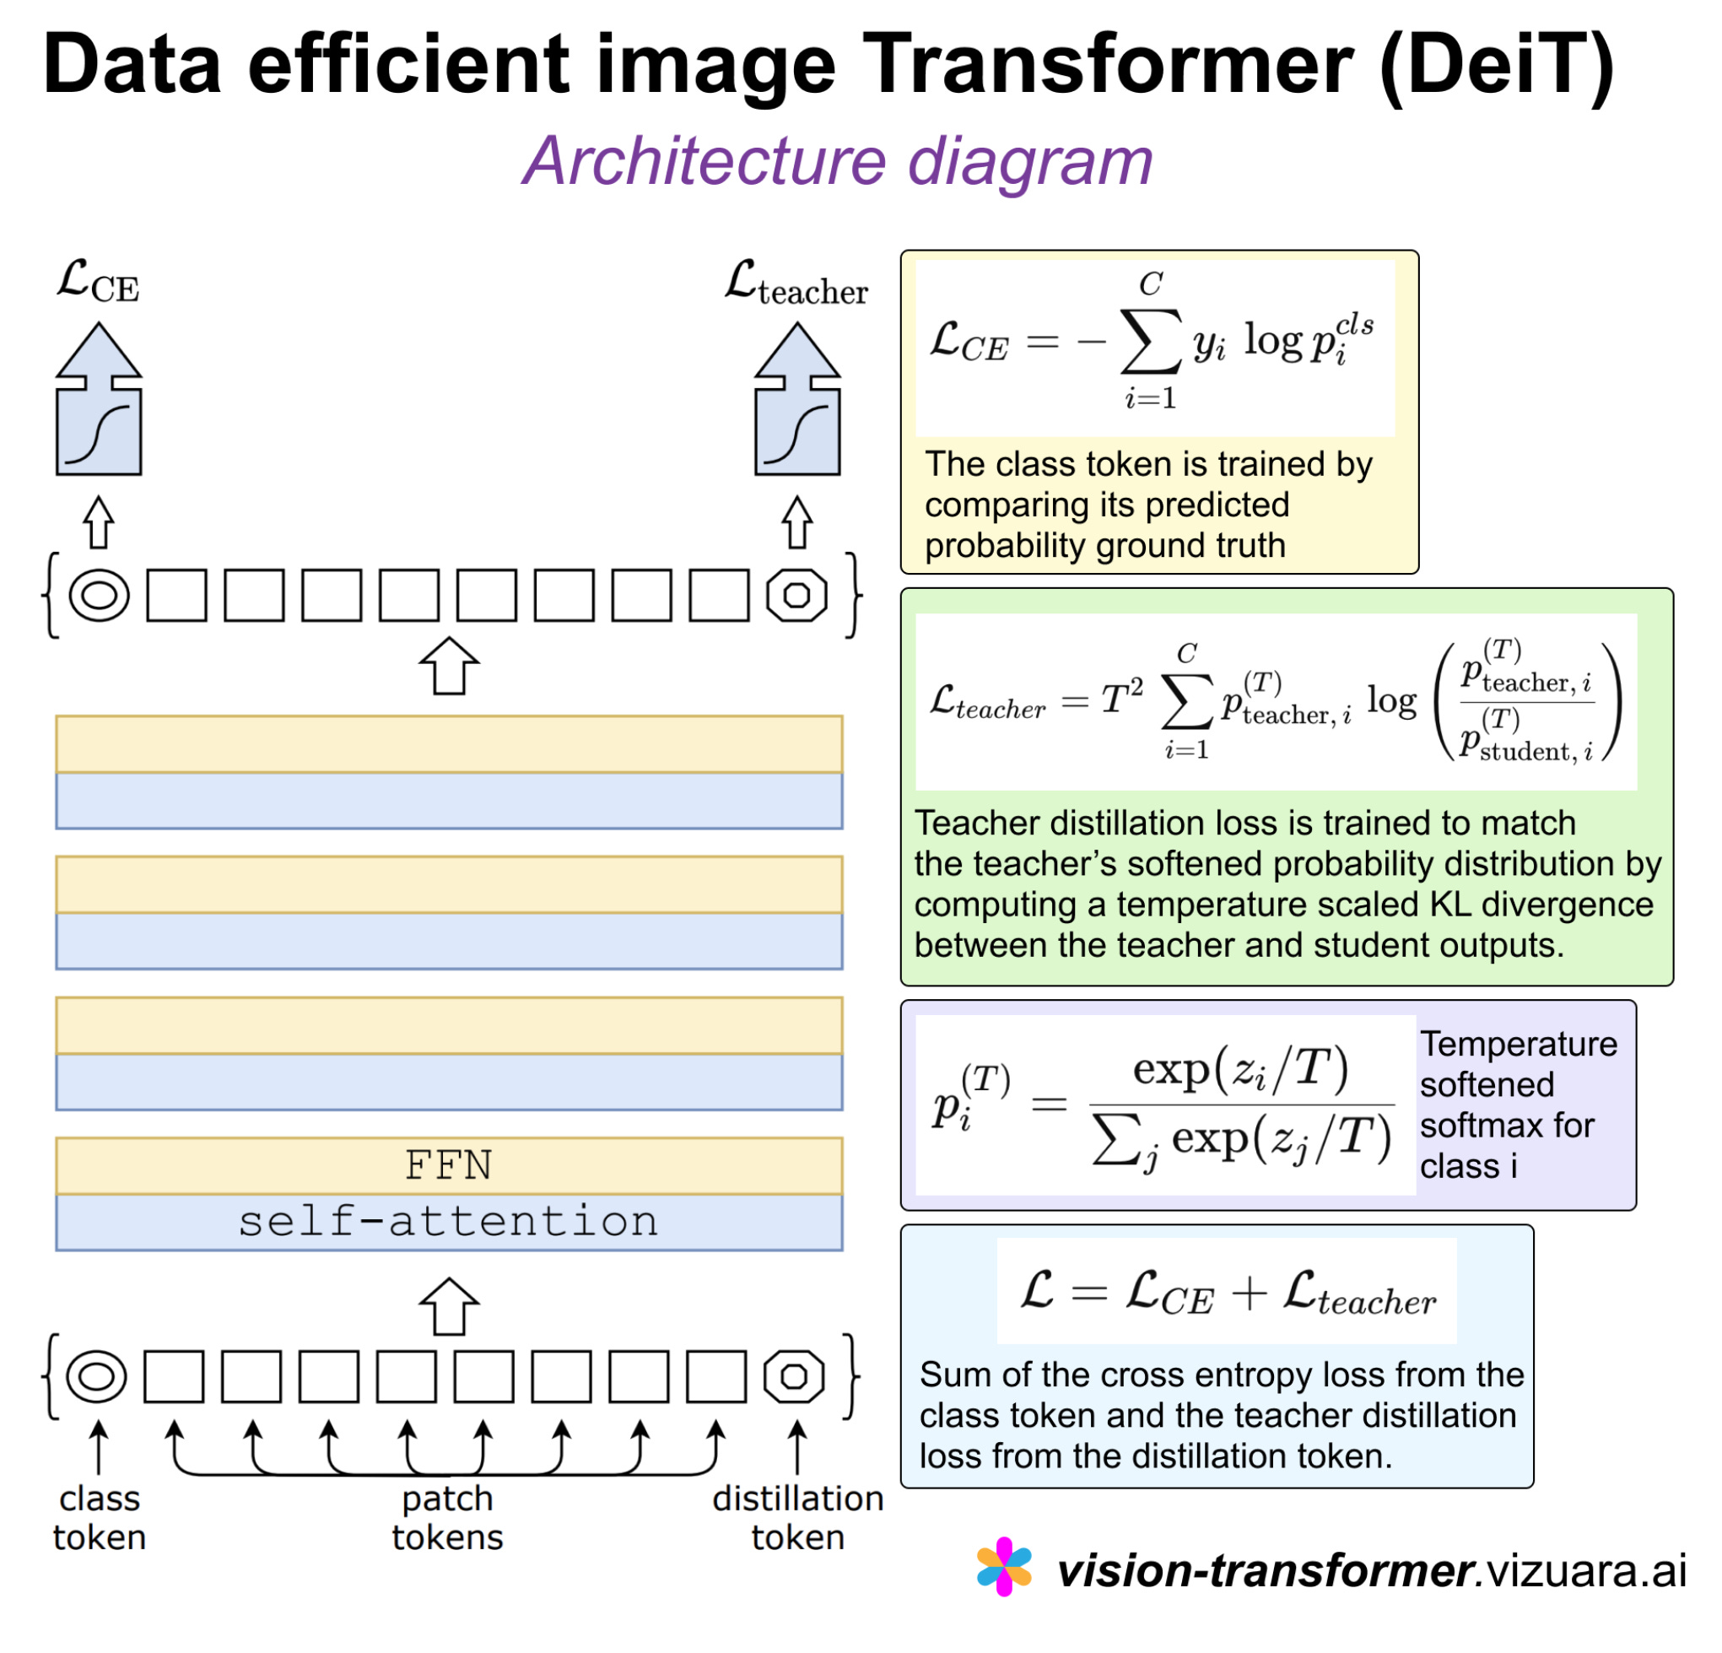
ViT-экосистема: DeiT
Data-efficient Image Transformers (DeiT) атакует фундаментальную проблему ViT — зависимость от массивных датасетов.
Оригинальный ViT требовал предобучения на JFT-300M (300 миллионов изображений) для достижения SOTA результатов. DeiT радикально снижает этот барьер, обучаясь на публично доступном ImageNet-1K (1 миллион изображений)
Training data-efficient image transformers & distillation through attention

Slide 8
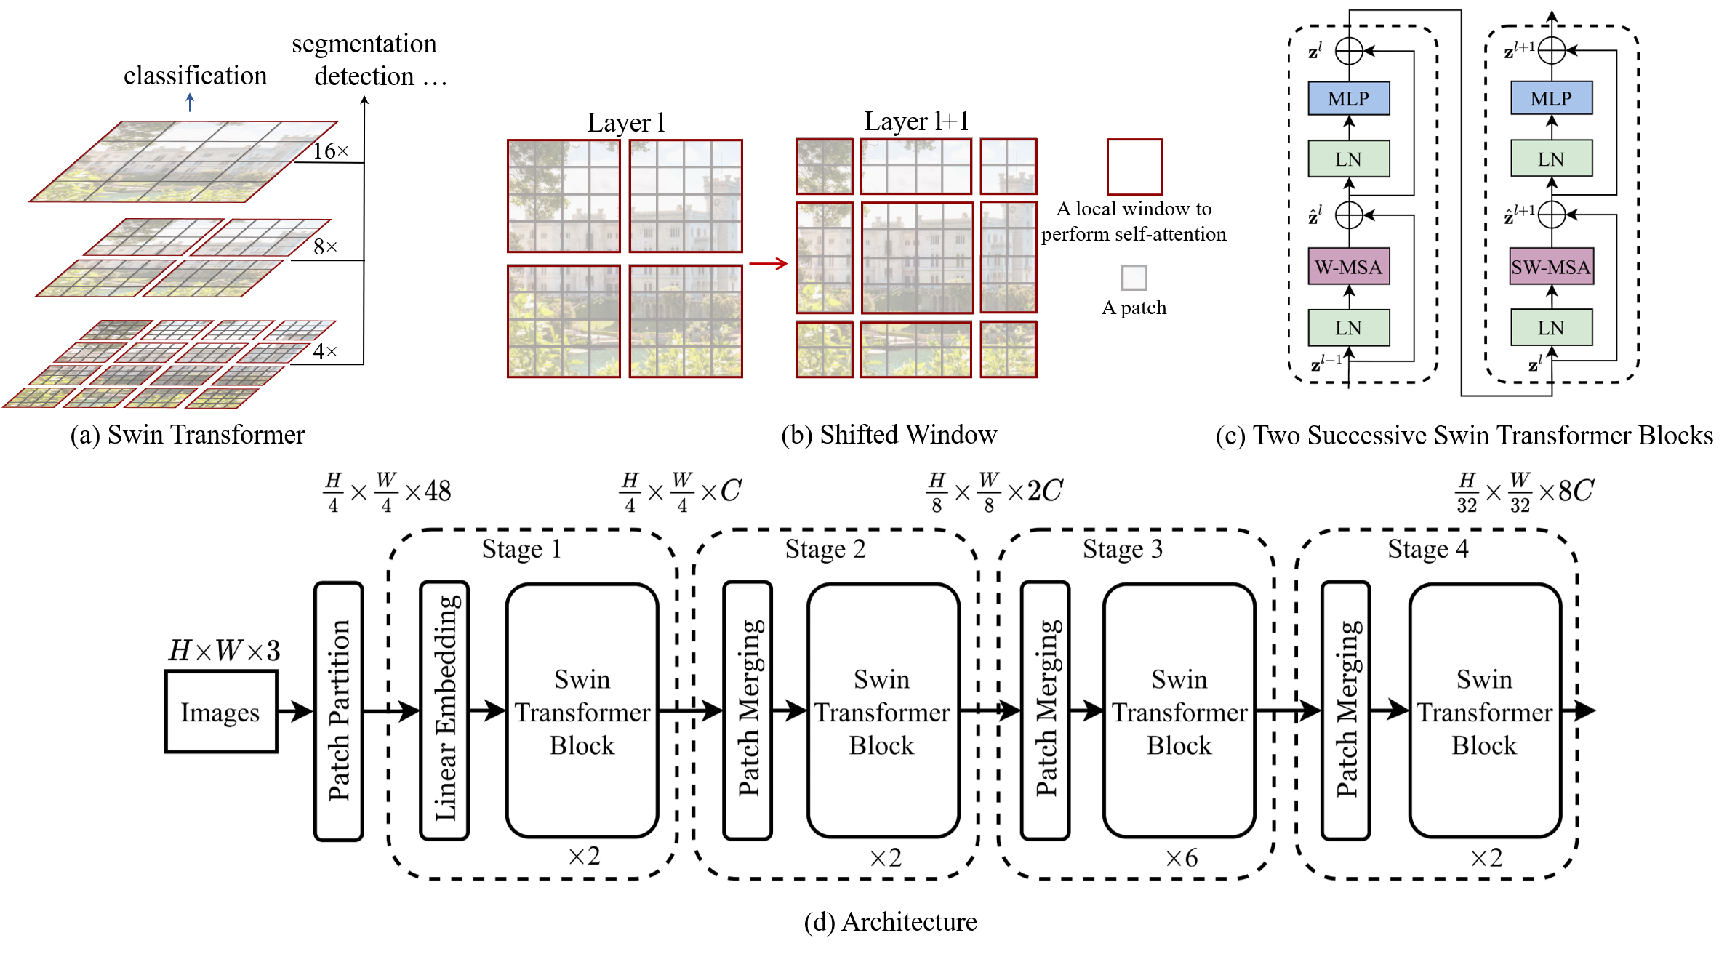
ViT-экосистема: Swin
Swin Transformer ("Shifted Window") решает ортогональную проблему — квадратичную вычислительную сложность ViT и отсутствие multi-scale feature representations. В то время как DeiT сохраняет архитектуру глобального attention, Swin радикально переосмысливает механизм внимания через локализацию и иерархию.
Swin Transformer: Hierarchical Vision Transformer using Shifted Windows

Slide 9
Сегментация и dense-задачи
Vision Transformers революционизировали не только классификацию изображений, но и задачи dense prediction. Адаптация трансформеров для этих задач потребовала радикального переосмысления архитектурных паттернов, так как dense prediction требует пиксель-уровневых или регион-уровневых предсказаний вместо одного класса на изображение.
К задачам dense prediction относятся:
Семантическая сегментация — присвоение каждому пикселю метки класса (например, "дорога", "небо", "человек")​
Оценка глубины (depth estimation) — предсказание расстояния до объектов для каждого пикселя​
Детекция границ — определение контуров объектов на уровне пикселей

Slide 10
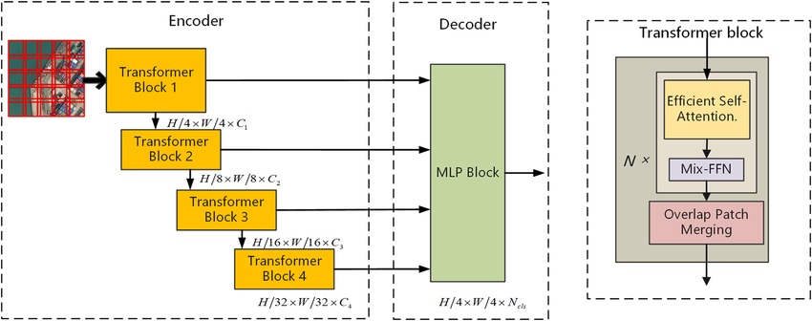
SegFormer
Иерархический MiT-encoder, который, как CNN, строит пирамиду признаков (4 стейджа с понижением разрешения и ростом каналов). Позиция кодируется не явными pos‑encoding, а через depthwise‑свёртки внутри FFN.
Multi‑scale признаки берутся feature maps со всех стейджей, что даёт и локальные детали, и глобальный контекст.
Сверхлёгкий MLP‑decoder выравнивает каналы, «сшивает» все feature maps, предсказывает классы для каждого пикселя
SegFormer: Simple and Efficient Design for Semantic Segmentation with Transformers

Slide 11
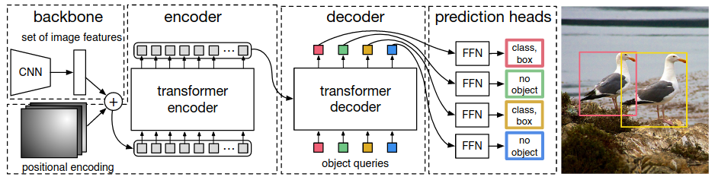
DETR
Backbone: CNN (обычно ResNet) извлекает 2D feature map из изображения.
Encoder обрабатывает последовательность, строя глобальный контекст по всему изображению.
В decoder подается фиксированное число learnable векторов-запросов (N штук, «слоты объектов»).
Для каждого запроса MLP предсказывает класс и параметры bbox (cx, cy, w, h).
End-to-End Object Detection with Transformers

Slide 12
Трансформеры для временных рядов
Рекуррентные нейронные сети сталкиваются с несколькими фундаментальными проблемами при обработке временных рядов:
Проблема затухающего градиента
Последовательная обработка
Ограниченный контекст
Неэффективное распараллеливание
Трансформеры решают ключевые проблемы RNN/LSTM через несколько механизмов:
Параллельная обработка
Attention
Контекстное понимание

Slide 13
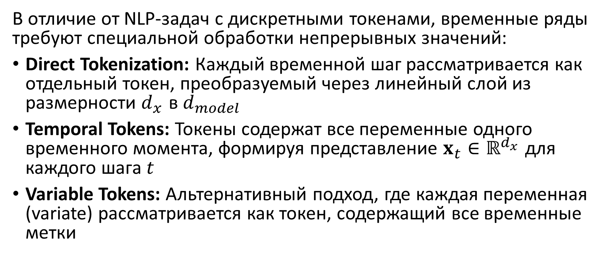
Базовая схема: TS + Transformer
В отличие от NLP-задач с дискретными токенами, временные ряды требуют специальной обработки непрерывных значений:​​
Direct Tokenization: Каждый временной шаг рассматривается как отдельный токен, преобразуемый через линейный слой из размерности $d_{x}$ в $d_{model}$​
Temporal Tokens: Токены содержат все переменные одного временного момента, формируя представление $x_{t}∈ℝ^{d_{x}}$ для каждого шага $t$​
Variable Tokens: Альтернативный подход, где каждая переменная (variate) рассматривается как токен, содержащий все временные метки​

Slide 14
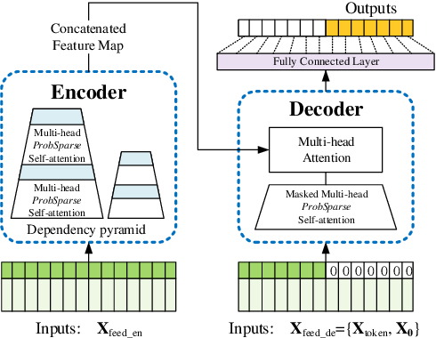
Informer
Informer стал первым прорывом в адаптации трансформеров для долгосрочного прогнозирования временных рядов (LSTF), предложив три ключевые инновации:​
ProbSparse Self-Attention: Механизм разреженного внимания, который снижает временную и пространственную сложность с O(L²) до O(L log L), фокусируясь только на наиболее информативных парах запрос-ключ​
Self-Attention Distilling: Операция дистилляции, которая последовательно уменьшает размерность сети, извлекая доминирующее внимание на каждом слое​
Генеративный декодер, который предсказывает длинные последовательности за один проход, избегая накопления ошибок при авторегрессивном подходе​
Informer: Beyond Efficient Transformer for Long Sequence Time-Series Forecasting

Slide 15
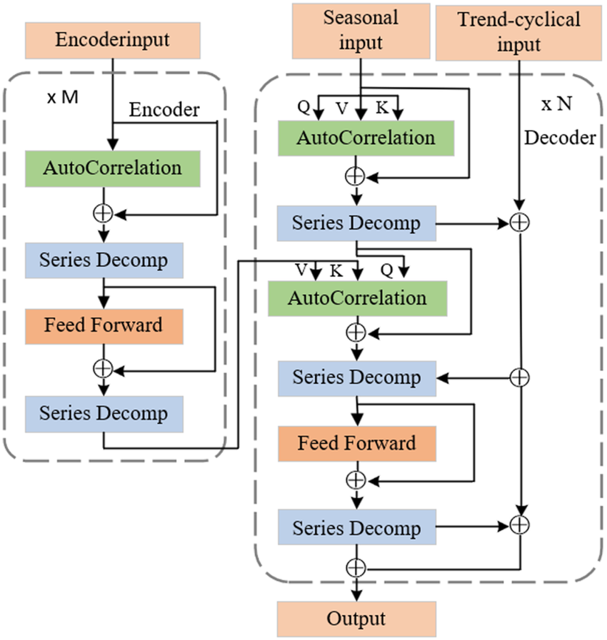
Autoformer
Autoformer предложил радикально новый подход, основанный на декомпозиции временных рядов и автокорреляции:​
Глубокая декомпозиционная архитектура, которая прогрессивно разделяет временной ряд на трендовую и сезонную компоненты на каждом слое​
Auto-Correlation Mechanism: Механизм автокорреляции на основе периодичности рядов, который обнаруживает зависимости и агрегирует представления на уровне подпоследовательностей
Cоединение на уровне корреляций вместо точечных связей self-attention, что позволяет захватывать похожие подпроцессы из разных периодов​
Informer: Beyond Efficient Transformer for Long Sequence Time-Series Forecasting

Slide 16
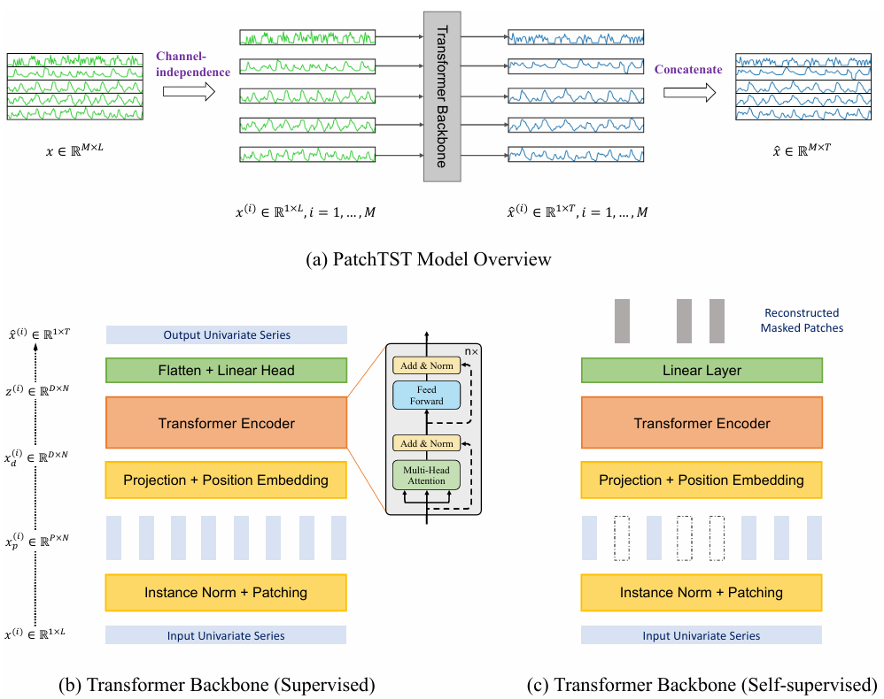
PatchTST
PatchTST использует patch-based подход, вдохновленный ViT, для более эффективной обработки временных рядов:​
Сегментация входной последовательности на перекрывающиеся или неперекрывающиеся патчи фиксированной длины, что сокращает длину последовательности и вычислительную сложность​
Независимая обработка каждой переменной (variate), что позволяет модели фокусироваться на intra-variate зависимостях​
Минимальная архитектура encoder-only показывает превосходные результаты по сравнению с более сложными encoder-decoder конфигурациями​
A Time Series is Worth 64 Words: Long-term Forecasting with Transformers

Slide 17
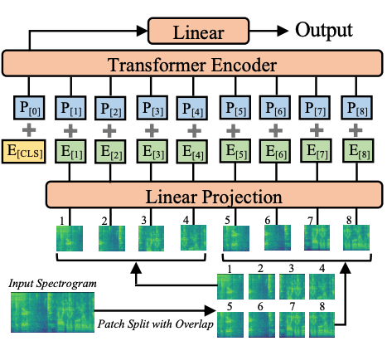
Аудио как спектрограммы
Audio Spectrogram Transformer адаптирует архитектуру ViT для работы с аудиоданными, представленными в виде спектрограмм, демонстрируя эффективный подход к классификации и анализу звука.
AST: Audio Spectrogram Transformer

Slide 18
Мультимодальность: общая идея
Мультимодальность — это способность системы работать с несколькими типами данных (модальностями) и связывать их между собой в рамках одной задачи.
Примеры задач:
VQA (visual question answering): пользователь показывает фото и задаёт вопрос текстом, модель отвечает текстом.​
Медицинский ассистент: модель анализирует снимок (изображение) и историю болезни (текст) и помогает сформировать вывод/гипотезы.​
Голосовой помощник с экраном: распознаёт голосовую команду (аудио → текст/смысл) и показывает релевантную визуальную информацию (текст/изображение).​

Slide 19
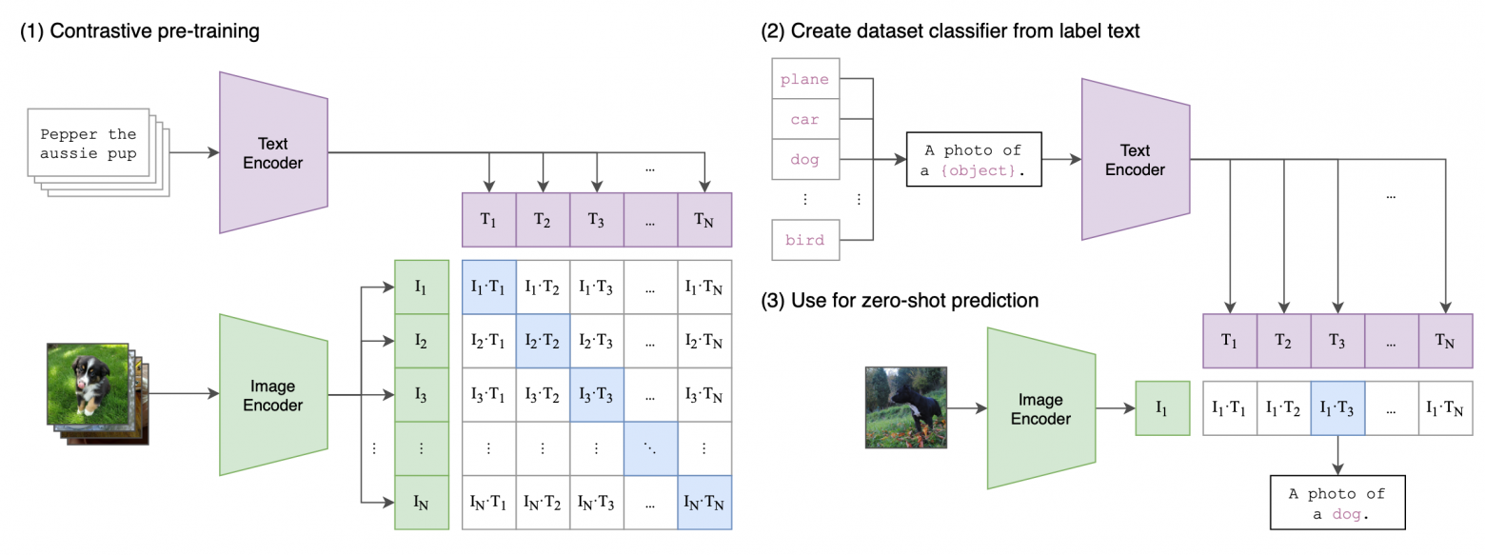
CLIP
CLIP — модель, которая обучается сопоставлять изображения и текстовые описания без явной разметки.
Два энкодера:
Для текста (GPT2 и т.п.)
Для изображений (CNN или Vision Transformer).
Общее векторное пространство: модель учится так, чтобы векторы изображения и соответствующего текста были близки, а несвязанные пары — далеко.
Learning Transferable Visual Models From Natural Language Supervision

Slide 20
Применения CLIP
Поиск картинок по тексту: текстовый запрос → ближайшие по эмбеддингу изображения.
Поиск текста по картинке: изображение → похожие подписи, статьи, товары.
Zero‑shot image classification: классы заданы описаниями («фото собаки», «фото кошки»), CLIP выбирает самый близкий текст.

Slide 21
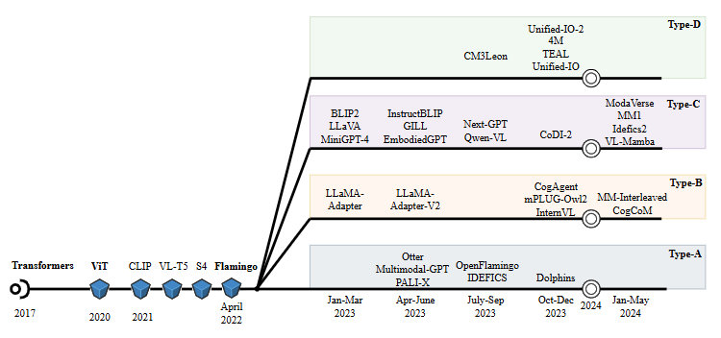
Развитие мультимодальных моделей
Type-A: Standard Cross-attention based Deep Fusion (SCDF) Использует стандартный cross-attention для слияния модальностей внутри внутренних слоёв модели.
Type-B: Custom Layer based Deep Fusion (CLDF) Вместо стандартного cross-attention использует специальные архитектурные блоки для слияния модальностей. Может быть кастомный cross-attention или вообще другие learnable слои
Type-C: Non-Tokenized Early Fusion (NTEF) Использует modality-specific encoders, которые преобразуют модальности вектора, и эти представления склеиваются/объединяются на входе в единую последовательность.
Type-D: Tokenized Early Fusion (TEF) Каждая модальность токенизируется в дискретные токены (например, через VQ-VAE, BPE-подобные схемы для изображений и т.п.), и все модальности сводятся к единой последовательности дискретных токенов на входе в модель.
The Evolution of Multimodal Model Architectures

Slide 22
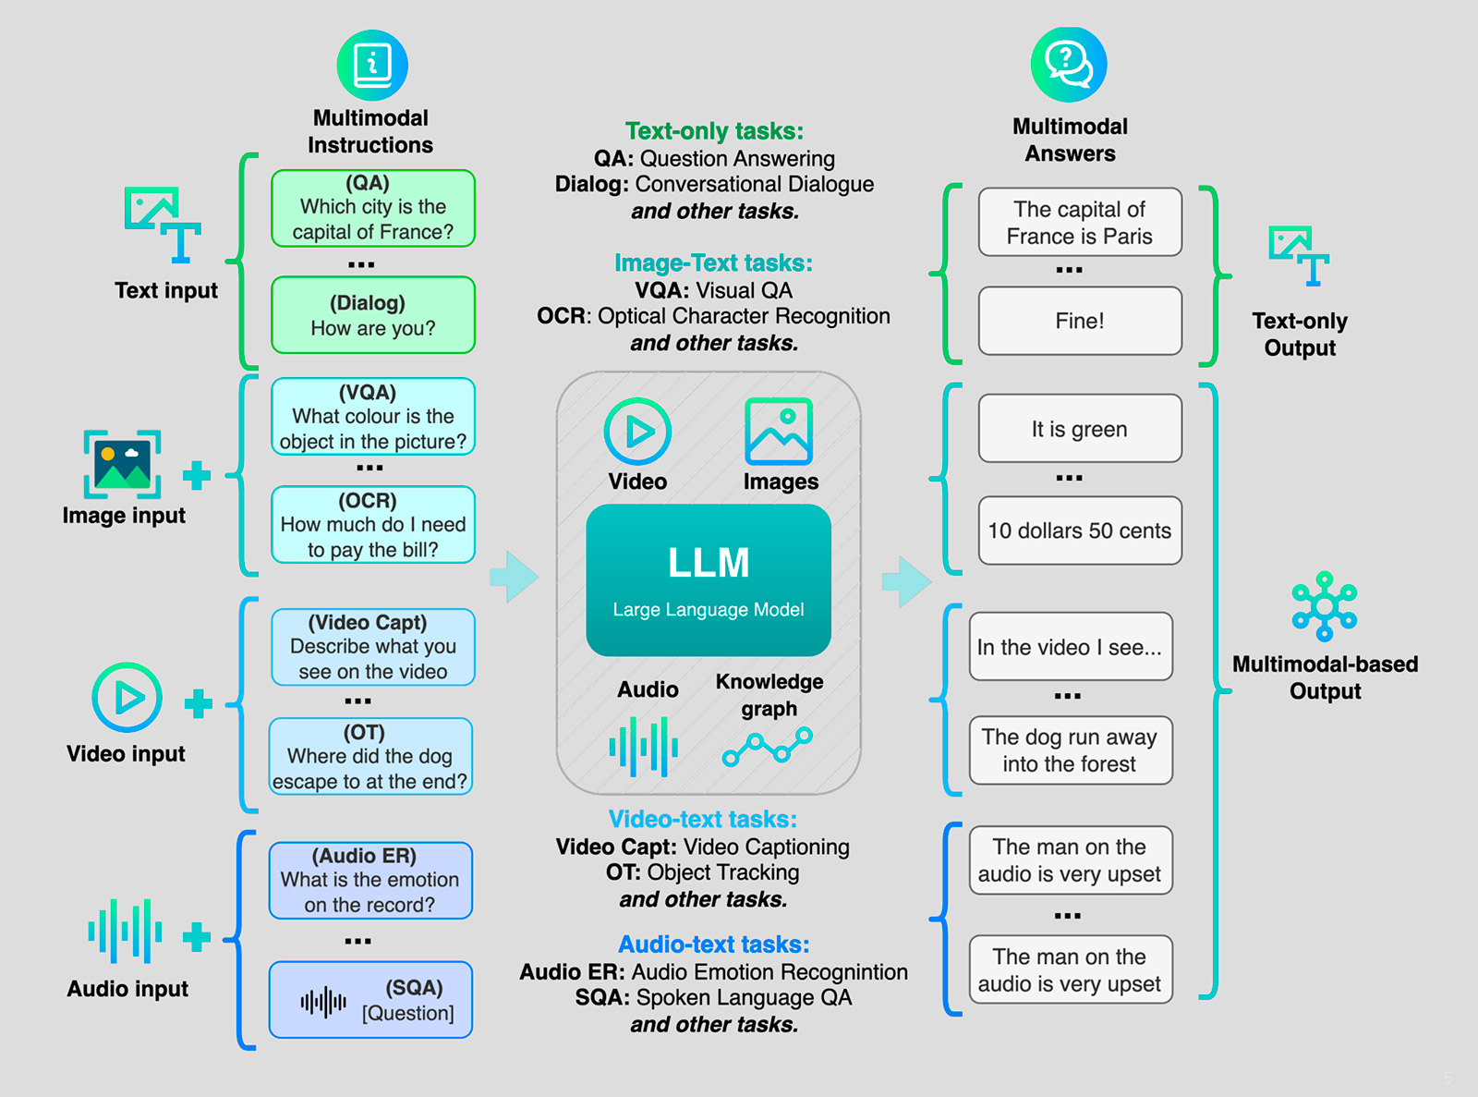
Другие мультимодальные связки
https://yatalks.yandex.ru/ru/hub/silnyj-ii--mif-ili-uzhe-realnost

Slide 23
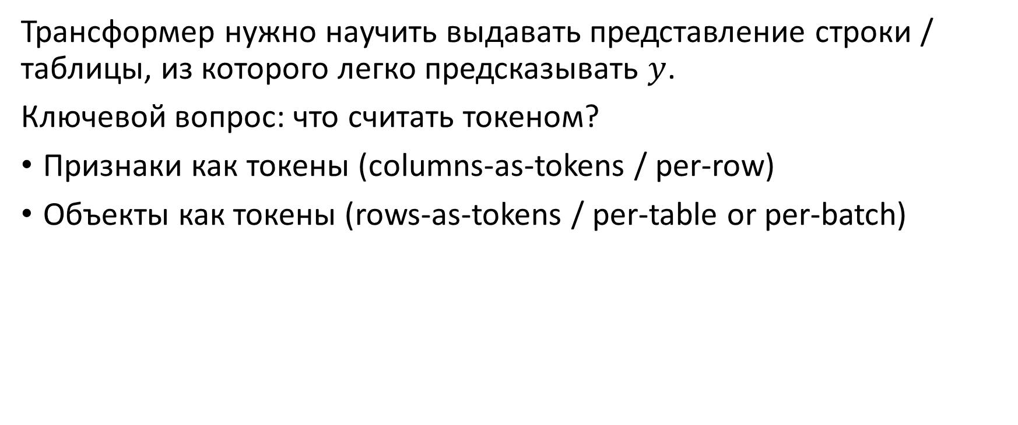
Табличные данные: постановка
Трансформер нужно научить выдавать представление строки / таблицы, из которого легко предсказывать $y$.
Ключевой вопрос: что считать токеном?
Признаки как токены (columns-as-tokens / per-row)
Объекты как токены (rows-as-tokens / per-table or per-batch)

Slide 24
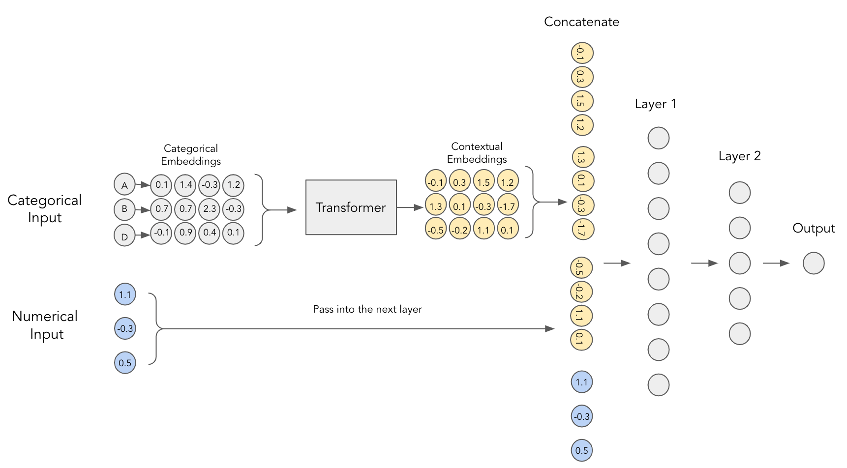
TabTransformer
TabTransformer — это способ применить трансформер к табличке с большим количеством категориальных признаков, чтобы вместо «сырых one‑hot’ов» использовать контекстуальные эмбеддинги признаков.
TabTransformer: Tabular Data Modeling Using Contextual Embeddings

Slide 25
Табличные трансформеры vs GBDT
GBDT остаются доминантой на большинстве классических табличных задач.
Трансформеры — нишевое, но растущее решение для специфичных сценариев.
Когда оправданы трансформеры
Много high-cardinality категориальных признаков
Semi-supervised / self-supervised pretraining
Transfer learning между задачами
Очень большие датасеты + GPU

Slide 26
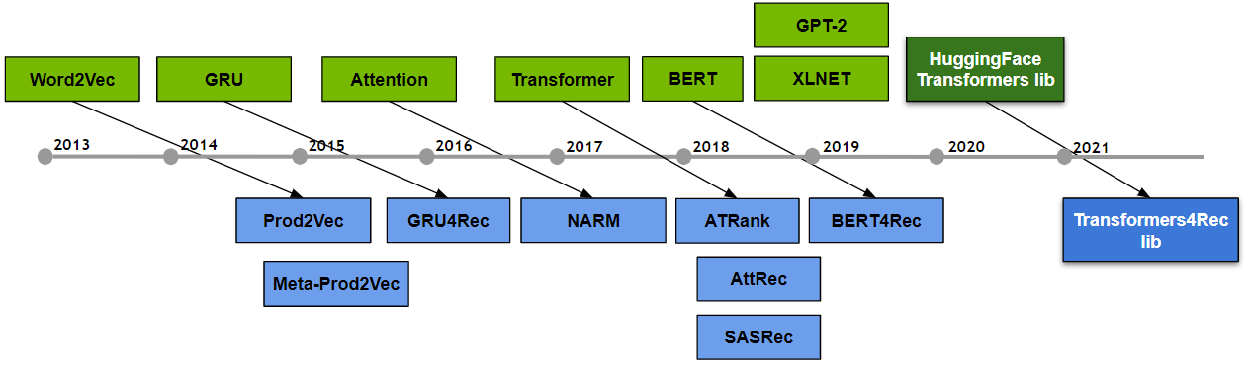
Рекомендательные системы

Slide 27
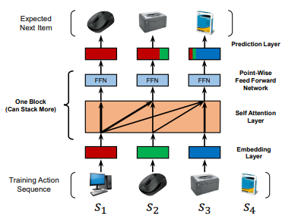
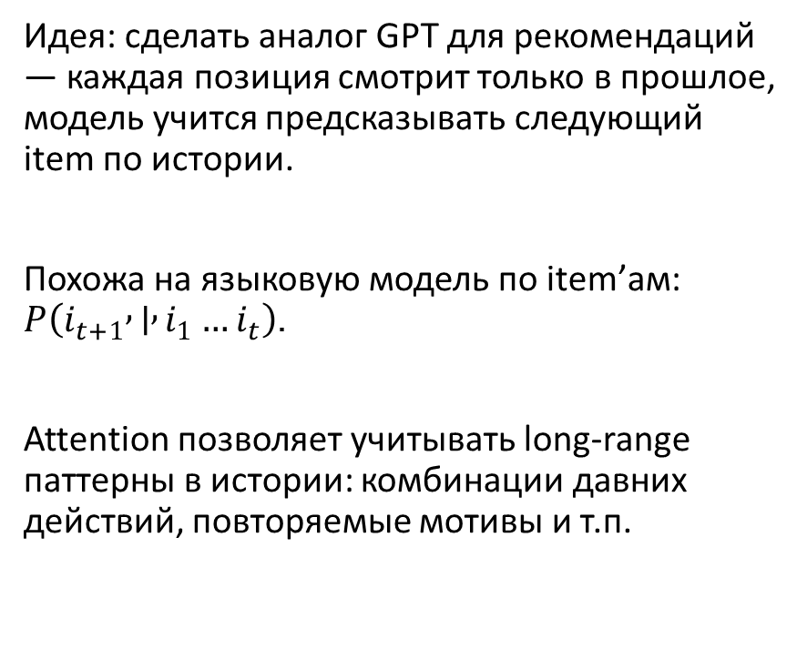
SASRec
Идея: сделать аналог GPT для рекомендаций — каждая позиция смотрит только в прошлое, модель учится предсказывать следующий item по истории.
Похожа на языковую модель по item’ам: $P\left(i_{t+1} , ∣ , i_{1}…i_{t}\right)$.
Attention позволяет учитывать long-range паттерны в истории: комбинации давних действий, повторяемые мотивы и т.п.
SASRec: Self-Attentive Sequential Recommendation

Slide 28
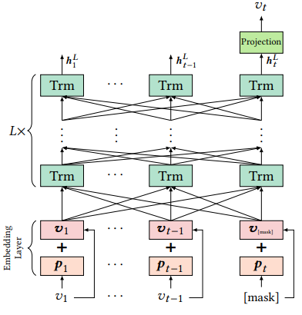
BERT4Rec
Идея: сделать аналог BERT — каждая позиция видит и прошлое, и будущее, а модель учится восстанавливать замаскированные item’ы по всему контексту.
Учится плотным представлениям item’ов и их окружения.
Позиция узнаёт о паттернах и слева, и справа — модель хорошо кодирует общий «плейлист»/сессию, а не только движение вперёд.
BERT4Rec: Sequential Recommendation with Bidirectional Encoder Representations from Transformer

Slide 29
Универсальность трансформеров
Трансформер хорош тем, что универсален — архитектуре неважно, какие векторы перемножать и складывать, лишь бы они были подходящей размерности и лишь бы был датасет, на котором можно обучаться.

Slide 30
Где трансформеры особенно полезны
Большие объемы данных
Длинные зависимости
Сложные взаимодействия признаков
Мультимодальные задачи

